Slide 1
10.5模拟赛题解

Slide 2
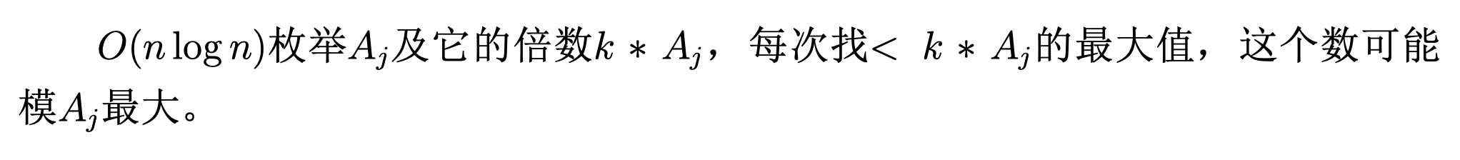
动物世界
用一个数组存一下前缀max就可以了。

Slide 3
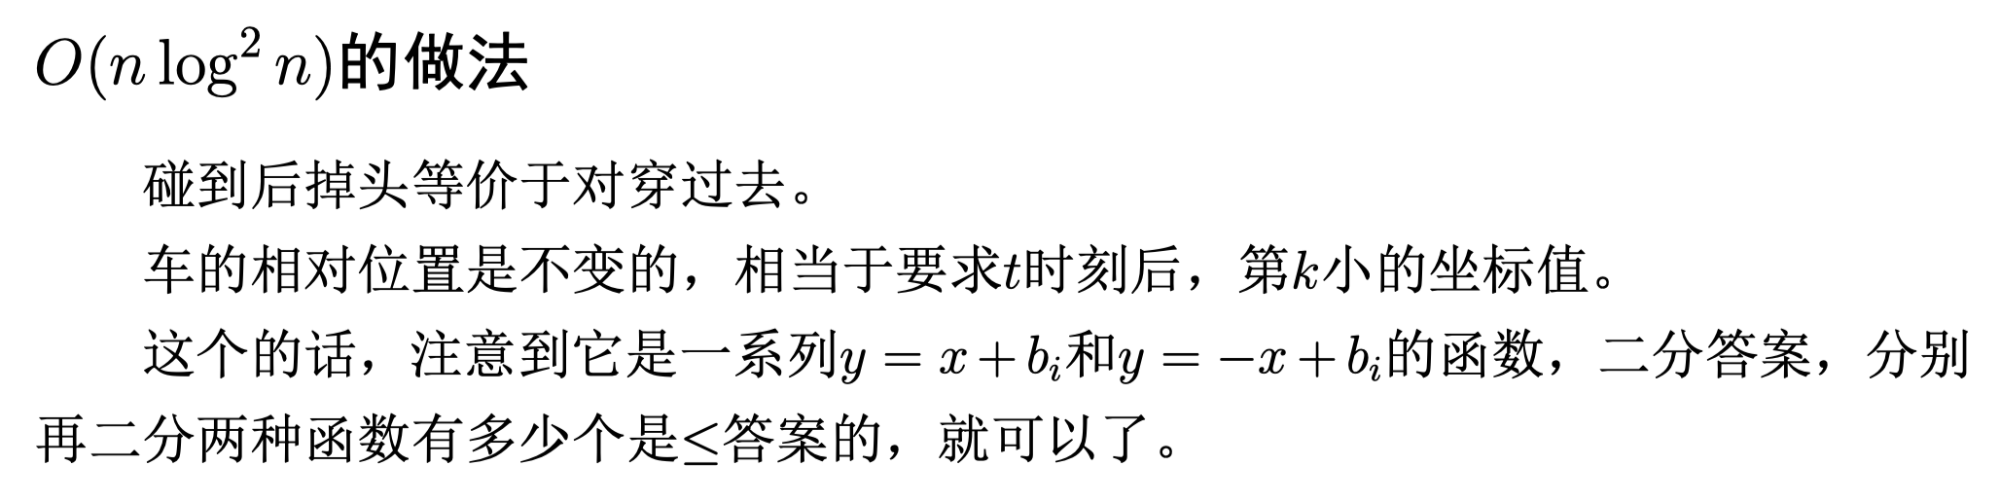
走近科学

Slide 4
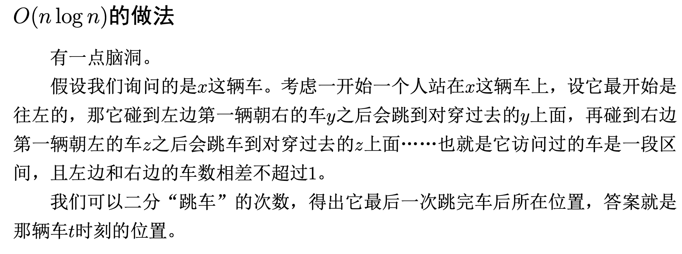
走近科学

Slide 5
自然传奇
2^3枚举是否沿三条中线镜面翻转。
然后要考虑旋转的问题， 有一个比较简单的实现方法：枚举三个方向分别旋转多少次（0..3次），然后依次执行三个方向的旋转，这样会重复计算，但是所有旋转方案都会被考虑到。
最后判一下颜色能否匹配起来就可以了。
剩下的就是大力模拟了。

